Slide 1
حالات المادة
نشاط 1
الأهداف
الفهرس
خواص حالات المادة
حالات المادة
خواص حالات المادة
خواص حالات المادة

Slide 2
حالات المادة
الاهداف
نشاط
نشاط 1
الأهداف
الفهرس
خواص حالات المادة
حالات المادة
خواص حالات المادة
خواص حالات المادة
تحولات حالات المادة
خواص حالات المادة

Slide 3
الأهداف
ان يذكر الطالب حالات المادة الثلاث
ان يحدد الطالب خصائص الحالات المختلفة للمادة
ان يصنف المواد حسب حالاتها
نشاط 1
الأهداف
خواص حالات المادة
خواص حالات المادة
خواص حالات المادة
حالات المادة
ان يتعرف الطالب على طرق تحول المادة من حالة لاخرى
ان يقارن الطالب بين الانصهار والتجمد والتبخر والتكثف

Slide 4
يوجد حولنا العديد من المواد مثل الهواء والماء والخشب والتي تختلف كل منها عن بعض في الخواص وقد توجد المادة الواحدة في اكثر من حالة
نشاط 1
حالات المادة
خواص حالات المادة
خواص حالات المادة
خواص حالات المادة
هيا بنا نتعرف على تلك الحالات…..

Slide 5
صنف المواد الموجودة في الصورة الى ثلاث مجموعات حسب خواصها
هواء
ماء
بخار ماء
الإعداد
خواص حالات المادة
نشاط 1
خواص حالات المادة
خواص حالات المادة
مسطرة
قلم
زيت
الهدف الوجداني

Slide 6
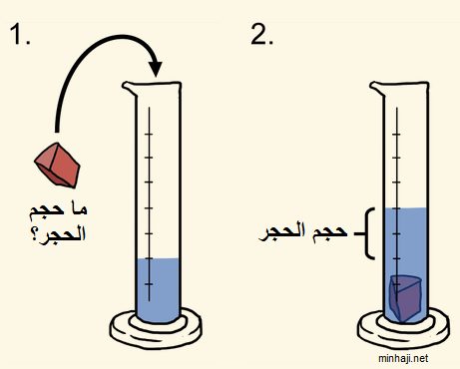
اولا شكل وحجم المادة الصلبة
الأهداف
الإعداد
خواص حالات المادة
خواص حالات المادة
خواص حالات المادة
حجم الحجر ثابت
من المثال السابق يتضح ان :
ان المادة الصلبة لها حجم ثابت وشكل ثابت

Slide 7
ثانيا شكل وحجم المادة السائلة
الفهرس
الأهداف
الإعداد
خواص حالات المادة
خواص حالات المادة
حجم الماء ثابت ولكن شكله يتغير
يتغير خواص البيض
من المثال السابق يتضح ان :
ان المادة السائلة لها حجم محدد ويتغير شكلها حسب الاناء الذي توضع فيه

Slide 8
ثالثا شكل وحجم المادة الغازية
مقدمة
الفهرس
الأهداف
الإعداد
خواص حالات المادة
حجم وشكل بخار الماء يختلف عن حجم وشكل الهواء في البالون
من المثال السابق يتضح ان :
ان المادة الغازية يتغير شكلها وحجمها بتغير شكل وحجم الحيز الذي توجد فيه

Slide 9
اولا الانصهار
تحولات المادة
تحولات المادة
تحولات المادة
تحولات المادة
الانصهار هو عملية تحول المادة من الحالة الصلبة الى الحالة السائلة

Slide 10
ثانيا التبخر
تحولات المادة
تحولات المادة
تحولات المادة
التبخر هو عملية تحول المادة من الحالة السائلة الى الحالة الغازية

Slide 11
ثالثا التكثف
تحولات المادة
تحولات المادة
تحولات المادة
برامج التصميم
التكثف هو عملية تحول المادة من الحالة الغازية الى الحالة السائلة

Slide 12
رابعا التجمد
تحولات المادة
التجمد هو عملية تحول المادة من الحالة السائلة الى الحالة الصلبة

